Slide 1
第五章
循环结构程序设计

Slide 2
第五章 循环结构程序设计
内容提要
先判断再执行 while
先执行再判断 do…while
循环次数控制 for
循环嵌套
中止语句break和跳转语句 continue
无条件跳转语句 goto

Slide 3
5.1 while当型循环
while当型循环语句形式如下：
    while（循环条件表达式）{
    循环体语句集合
    }
    后续语句
While当型循环语句的特点：
  先判断表达式
  后执行循环体语句集合

Slide 4
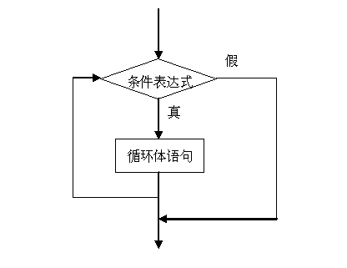
5.1 while当型循环
while当型循环语句流程图：
当循环条件表达式值为真(非0)的时候，执行循环体语句集合
值为假（0）的时候，不执行循环体语句集合，而直接执行while之后的后续语句。

Slide 5

5.1 while当型循环
计算从1至100的和。
main(){
int i = 1, sum = 0;
while(i <= 100) {
sum = sum + i;
i++;
}
printf(“The sum is %d\n”,sum);
}

Slide 6
5.1 while当型循环
程序将执行100次循环。
循环体在计算sum的值，sum = sum + i。循环体使用{}括起来了，组成了循环体语句集合。
其中i为循环控制变量，而循环条件表达式为i <= 100，只要i的值小于等于100判断式计算结果为真，则该循环结构的循环体语句集合就将被执行。每做一次循环，i值自加1。

Slide 7
5.1 while当型循环
死循环
main（）{
while（2）{
printf（"This is an endless loop\n"）;
}
}
由于循环条件表达式为常数2，常数2为非0值，在条件判断表达式中，非0表示的是真。于是while循环条件的计算结果恒为真值，于是该循环始终在循环体中无休止执行。这样就形成了一个死循环。
程序陷入死循环，按ctrl + break中止该程序继续运行。

Slide 8
5.2 do…while直到型循环
do…while循环的一般形式为：
do{
循环体语句集合
}while（循环条件表达式）；
后续语句;
在do…while循环语句中，先执行大括号中的循环体语句集合1次，再判断表达式的值。
  若为真值（非0）的时候，继续执行循环，
  若为假值（0）的时候，中止循环。
do…while语句也至少执行一次循环体语句集合，而while有可能不会执行循环体语句集合。

Slide 9
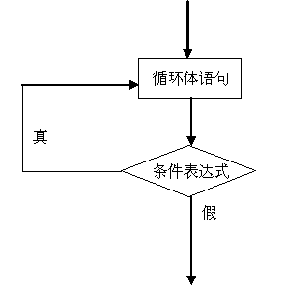
5.2 do…while直到型循环
do…while循环的流程图：
当型循环与直到型循环可以互相替换
  替换的时候需要注意修改循环控制语句。
do…while最后的判断条件所在的括号后必须加上“；”。

Slide 10

5.2 do…while直到型循环
使用do…while循环，计算1到100的和。
main(){
int i = 1;
int sum = 0;
do{
sum = sum + i;
i++;
}while(i <= 100);
printf(“The sum is %d\n”，sum);
}

Slide 11
5.3 for语句当型循环
for语句的一般形式如下：
for(表达式1；表达式2；表达式3){
循环体语句集合
}
后续语句
表达式1，一般是给循环变量来赋初值的，一般是一个或者多个赋值表达式。如果循环变量在之前已经被赋值，则表达式1可以被省略。
表达式2，一般是与表达式1提到的循环变量相关的循环条件表达式。
  若条件表达式计算结果为真值（非0），则循环体被执行
  若条件表达式计算结果为假值（0），则不再执行循环体，而执行后续语句。
表达式3，一般是用来改变循环变量的。可以为赋值语句。

Slide 12
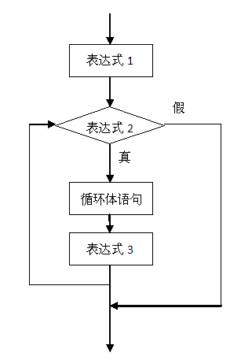
5.3 for语句当型循环
for语句的流程图：
首先计算表达式1得到循环变量初值
将循环变量代入表达式2，计算表达式2，若表达式2结果为真（非0），则执行循环体语句集合，之后再计算表达式3，得到新的循环变量；再将新得到的循环变量带入表达式2，进行逻辑求值。重复以上过程，直到表达式2的结果为假（0）；
不再执行循环体语句集合，转向执行后续语句。

Slide 13
5.3 for语句当型循环
使用for语句求1至100的和
main(){
  int i,sum = 0;
  for(i = 1; i <= 100; i++){
  sum = sum + i;
  }
  printf("The sum is %d\n"，sum)；
}
main(){
  int i = 1,sum = 0;
  for(; i <= 100; i++){
  sum = sum + i;
  }
  printf("The sum is %d\n"，sum);
}
main(){
  int i = 1,sum = 0;
  for(; i <= 100;){
  sum = sum + i;
  i++;
  }
  printf("The sum is %d\n",sum);
}
完整写法
省略表达式1
省略表达式3

Slide 14
5.3 for语句当型循环
在for循环中的3个表达式均可被省略
但是省略表达式后，“；”是不能少的。
  for（；；）这种写法是省略了所有3个表达式，无条件不停执行循环。
  当这种循环出现的时候，需要在循环体语句集合中设置中止条件。
在for语句的圆括号后，是不可以添加“；”的如果加了“；”，C会认为循环体为空语句
  导致循环体语句集合得不到循环执行

Slide 15
5.4 循环嵌套
外部循环的循环语句集合部分，依然可以使用任意一种循环语句结构作为内部循环。如：
while(){
…
  do{
  …
  }while();
…
}
while(){
…
  for(…；…；…){
  …
  }
…
}
while(){
…
  while(){
  …
  }
…
}
等等……

Slide 16

5.4 循环嵌套
打印一组星号，使之够成一个5行5列的图形。
main(){
int i, j;
for(i = 0; i < 5; i++){
for(j = 0; j < 5; j++){
printf("*");
}
printf("\n");
}
}

Slide 17
5.4 终止语句break和跳转语句continue
break语句：
break能够在switch…case中，作为跳出switch…case语句的关键字
break能够在循环中使用。
  break在循环中的作用是跳出本层循环，转而执行本层循环的后续语句。
使用break语句，能够使循环语句在执行过程中有多种可能的中止方式。
Break只能在循环语句和switch…case语句中使用

Slide 18

5.4 终止语句break和跳转语句continue
找到2至100中所有的素数
main(){
  int i,j;
  int flag;
  for(i = 2; i < 100; i++){
    flag = 1;
    for(j = 2; j <= i / 2; j++){
      if(i%j == 0){
        flag = 0;
        break;
      }
    }
if(flag == 1){
printf(“%d ”,i);
}
  }
  printf("\n");
}

Slide 19
5.4 终止语句break和跳转语句continue
continue语句表达的意思是结束本次循环，转而进行下一次同层的循环过程。
与break语句不同，continue不是中止掉整个的同层的循环过程。

Slide 20

5.4 终止语句break和跳转语句continue
找到100以内不能被3整除的数
main(){
int i,j;
int flag;
for(i = 3; i < 100; i++){
if(i % 3 == 0) {
continue;
}
else{
printf("%d ",i);
}
}
printf("\n");
}
continue语句在循环中出现在if条件判断中。只要条件满足，即i为3的倍数，则执行continue语句，结束掉本次循环。
若条件不满足，执行else中的语句集合，将i打印出来。

Slide 21
5.4 无条件跳转语句goto
goto语句的一般形式为：
goto 语句标号；
语句标号为符合C语法的标识符，它出现在一般语句的前面，与goto配合使用。
C语言中标号不能重名。
无论标号在哪出现，只要goto语句得以执行，则程序流转向到该语句标号处继续执行。

Slide 22
5.4 无条件跳转语句goto
计算键盘输入回车前一共输入了几个字符
#include <stdio.h>
main(){
int count = 0;
printf("input charactors, ended by press ENTER:");
for(;;){
if(getchar() != '\n'){
count++;
}
else{
goto end;
}
}
end: printf("%d charactor(s) are typed\n", count);
}

Slide 23
5.4 无条件跳转语句goto
计算键盘输入回车前一共输入了几个字符
或
使用goto语句，将导致程序可读性差。
#include <stdio.h>
main(){
int count = 0;
printf("input charactors, ended by press ENTER:");
lable: if(getchar() != '\n'){
count++;
goto lable;
}
printf("%d charactor(s) is(are) typed\n", count);
}

